Slide 1
Redes TCP/IP
André Luiz Martins de Oliveira
UNIVÁS

Slide 2
PROTOCOLO ICMP
ICMP é sigla para Internet Control Message Protocol,é um protocolo integrante do protocolo IP.
É utilizado para fornecer erros à fonte original, ou seja com o ICMP, os hosts e roteadores que usam a comunicação IP podem relatar erros e trocar informações de status e controle limitado.

Slide 3
PROTOCOLO ICMP
O ICMP é similar ao UDP pois utiliza mensagens que cabem num só datagrama, sendo no entanto ainda mais simples uma vez que não possui a indicação no seu cabeçalho dos pontos de origem.
As mensagens ICMP são interpretadas pelo software de rede pelo que não é necessário indicar os pontos, o ICMP pode ainda ser usado para se obter informações acerca da rede.

Slide 4
PROTOCOLO ICMP
Objetivos:
Permitir o transporte de mensagens de controle e mensagens de teste entre equipamentos da internet e redes locais
Características:
As mensagens ICMP são transportadas dentro de um pacote IP

Slide 5
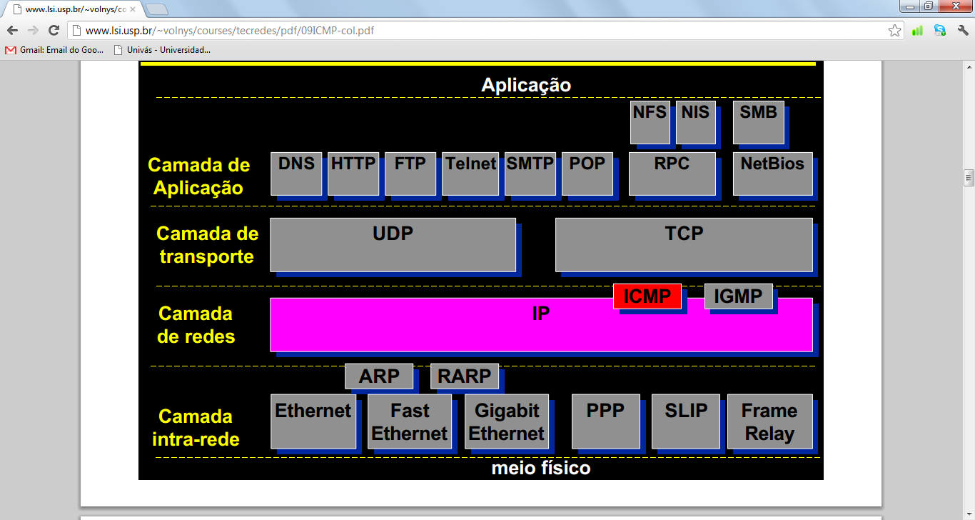
PROTOCOLO ICMP

Slide 6
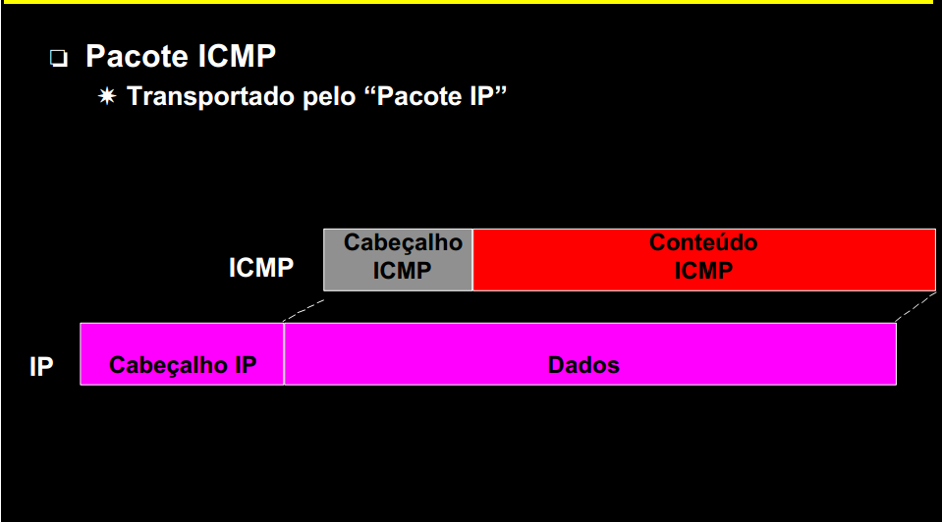
PROTOCOLO ICMP
Transportado pelo pacote IP.

Slide 7
PROTOCOLO ICMP
Frame:
O ICMP tem uma frame básico, comum a todos os tipo de mensagem
Type: tipo da mensagem
Echo, Timestamp, Destination Unreachable, ...
Code: tipo específico
Checksum: da mensagem ICMP
Type Code Checksum

Slide 8
MENSAGENS DO ICMP
Tipo Descrição
0 Echo reply
3 Destination unreachable
4 Source quench
5 Redirect
8 Echo request
11 Time exceeded
12 Parameter unintelligible
13 Time-stamp request
14 Time-stamp reply
Tipo Descrição
15 Information request
16 Information reply
17 Address mask request
18 Address mask reply

Slide 9
MENSAGENS DO ICMP
Type:
8 – Echo Request
0 – Echo Reply
Code: sempre zero (0)
0
8
16
31
Type Code Checksum
Identifier Sequence Number
Optional Data
.........

Slide 10
MENSAGENS DO ICMP
Type:
3 - Destination Unreachable
Code:
Vários códigos específicos
0
8
16
31
Type Code Checksum
Unused (Must be Zero)
Internet Header + First 64 bits of datagram
.........

Slide 11
MENSAGENS DO ICMP
Código Descrição
0 Network unreachable
1 Host unreachable
2 Protocl unreachable
3 Port unreachable
4 Fragmentation need and don’t fragment bit set
5 Source route failed
6 Destination network unknon
7 Destination host unknown
8 Source host isolated
9 Communication with dest net administratively prohibited
10 Communication with dest host administratively prohibited
11 Network unreachable for type of service
12 Host unreachable for type of service

Slide 12
MENSAGENS DO ICMP
Type
11 – Time Exceeded
Código
0 – Time-to_live count exceeded
1 – Fragment reassembly time exceeded
0
8
16
31
Type Code Checksum
Unused (Must be Zero)
Internet Header + First 64 bits of datagram
.........

Slide 13
Redes TCP/IP
André Luiz Martins de Oliveira
UNIVÁS

